Slide 1


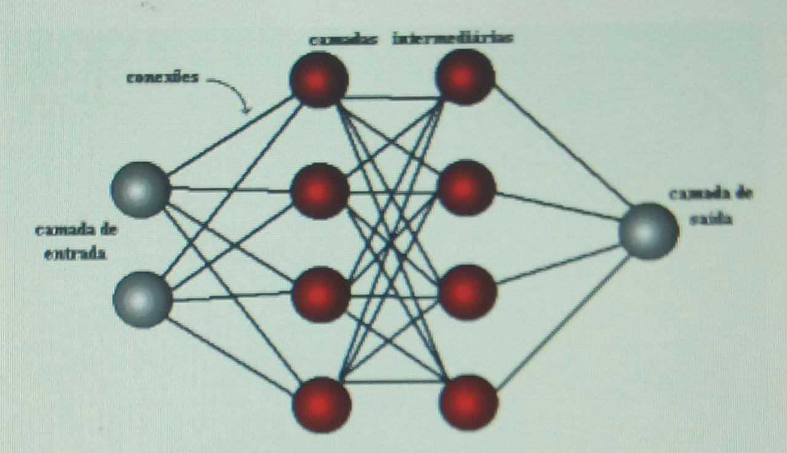
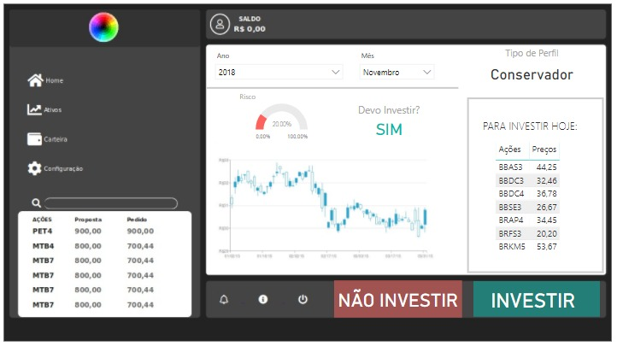
II Mostra de Artigo científico da ciência da computação
Grupo 11
ESTUDO DA ESTATÍSTICA DE ANÁLISE TEMPORAL COM INTELIGÊNCIA ARTIFICIAL PARA APLICAÇÃO EM ROBÔS DE INVESTIMENTO NO AUXÍLIO DOS INVESTIDORES PARA OTIMIZAÇÃO DE GANHOS NA BOLSA DE VALORES DE SÃO PAULO
Marcos A. Ribeiro Duarte, Stephany Santana Gomes, Vinicius Oliveira Lima, Vitor Santos Ferreto, Edgard Ambrósio Junior
Graduação em Ciência da Computação
mar.duarte@terra.com.br, ssg.stephany@gmail.com, viniciuslimax10@gmail.com, vitorferreto97@gmail.com jo42ap19.11@gmail.com
Palavras-chave: Machine Learning, Inteligência Artificial, Bolsa de Valores, Mercado Financeiro
OBJETIVO: Uma das possíveis soluções para com que haja uma otimização de ganhos aos investidores, é a criação de um algoritmo que através de estatística e da inteligência artificial, redes neurais e machine learning irá analisar as informações fornecidas pelo usuário através de um site web. Tais como valor, prazo, tempo e o risco do investimento desejado. Com estas informações, o algoritmo vai analisar, e tomar as decisões necessárias para atingir o objetivo escolhido pelo usuário.
METODOLOGIA
Neste projeto foram utilizadas técnicas de Inteligência Artificial e Machine Learning para o desenvolvimento e o aprimoramento das linguagens JavaScript e Mongo DB, para o banco de dados.
Para o desenvolvimento de conteúdos e interfaces dinâmicas e mais complexos, foi pensado em utilizar o JavaScript, que se trata de uma linguagem de programação web, utilizada principalmente pela sua alta versatilidade e velocidade na interpretação dos códigos do algoritmo em suma do projeto e também na Inteligência Artificial.
Em conjunto à essa linguagem de programação, se faz necessário o uso de uma ferramenta para criação de dashboards e indicadores, que serão importantes para que o usuário possa abstrair e compreender facilmente o resultado gerado pelo robô. Nessa situação faremos uso do software PowerBI, da Microsoft. Que é usada muito por analistas, desenvolvedores no âmbito de TI e empresarial atendendo muito bem a cada um destes perfis (Microsoft).
Ela é a parte da ciência da o resultado gerado pelo robô. Nessa situação faremos uso do software PowerBI, da Microsoft. Que é usada muito por analistas, desenvolvedores no âmbito de TI e empresarial atendendo muito bem a cada um destes perfis (Microsoft).
RESULTADOS
Através do estudo e pesquisa por melhores métodos a serem utilizados, ficou estabelecido para que o acesso do usuário seja feito por meio de um navegador web que neste foi programado com JavaScript e bibliotecas como React.js e Electron.js, juntamente do software PowerBI para trabalhar na visualização com dashboards. Os dados retirados do site da B3 serão armazenados por meio do SGBD MongoDB. Por trás da visualização é onde trabalhará a estatística sobre os dados temporais, a inteligência artificial, machine learning e as redes neurais (conforme demonstrado da imagem 1).
Fonte: (MARTINS, 2008)
Figura 1 – Redes Neurais
CONCLUSÕES / RECOMENDAÇÕES
Espera-se que com esse projeto possa servir para o auxílio de criação de algoritmos para auxiliar as pessoas que possuem dificuldade mas que anseiam por poder investir seu dinheiro para obter um lucro significativo.
Além de possibilitar o uso dos estudos de redes neurais e inteligência artificial para outras atividades de predição temporal.
Figura 2 – Previsão da interface do robô financeiro
Para o armazenamento dos dados recebidos do sistema do mercado financeiro e os dados do perfil do usuário, será utilizado um banco de dados, o SGBD - Sistema de Gerenciamento de Banco de Dados. Será utilizado então o SGBD MongoDB, devido a sua robustez, comparados com outros concorrentes, além de não ser relacional, que diferente dos SGBD relacionais, esse não trabalha com schemas, além de ser capaz de suportar uma carga de dados maior.
Após a seleção dos dados e definição de onde será fixada a informação, é então caminho aberto para trabalhar com os dados, através do uso da Inteligência Artificial, que segundo Winston, é o estudo de conceitos que permitem aos computadores serem inteligentes" .

